Slide 1
MEAN Notes
Ein Projekt von Jovan Gerodetti, Lloyd Niebel und Philipp Beck
Fakultät für Informatik – SRH Heidelberg Projektarbeit I – Prof. Dr. Mohammed Yass

Slide 2
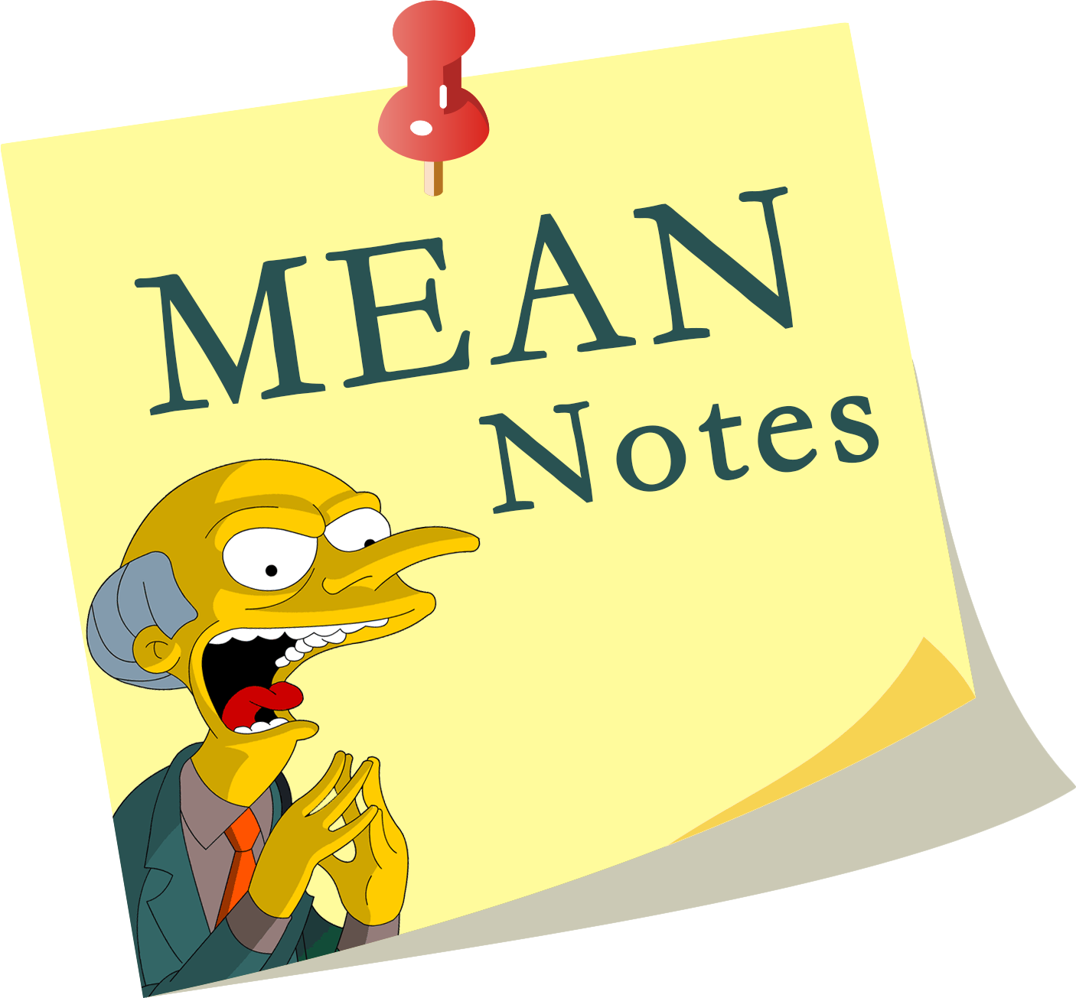
MEAN Notes
Projekt
Konzept
Vorstellung
Aussicht
Quellen
Notes:
Haben uns folgendes Inhaltsverzeichnis überlegt …

Slide 3
Projekt
Cloudbasierte Webanwendung für Notizen
REST API
Einfach Bedienung
Gute Übersicht
Kategorisierbar

Slide 4
Projektplanung

Slide 5
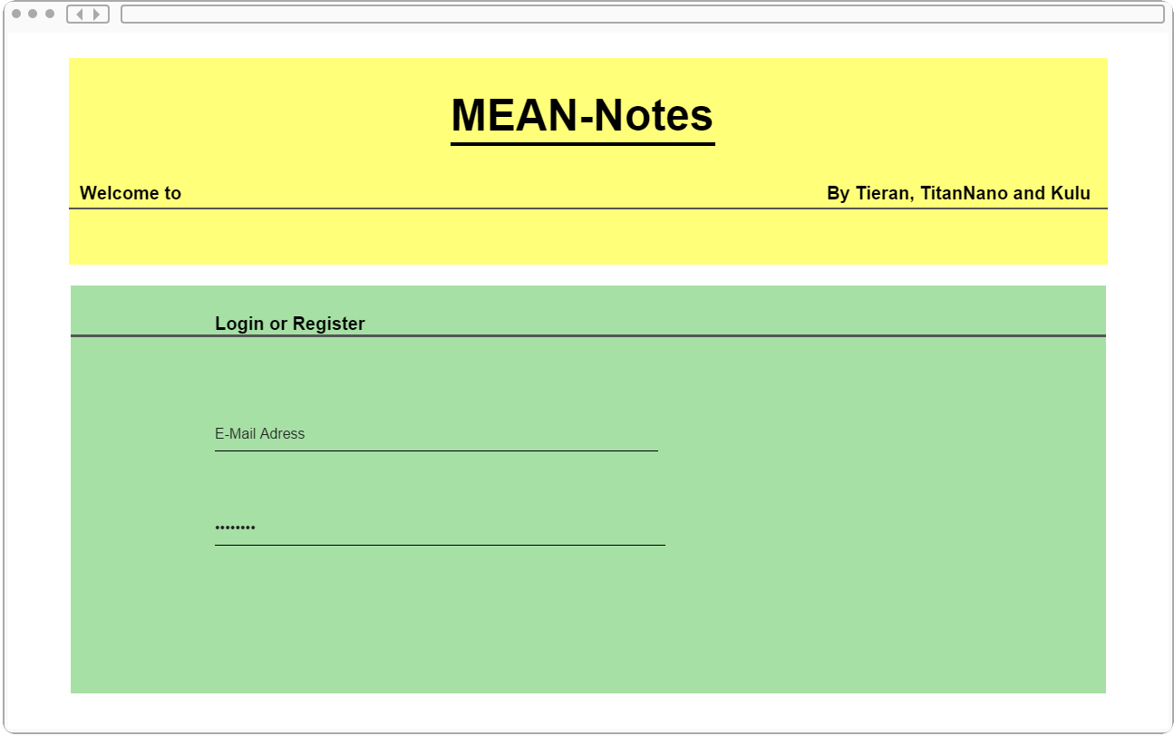
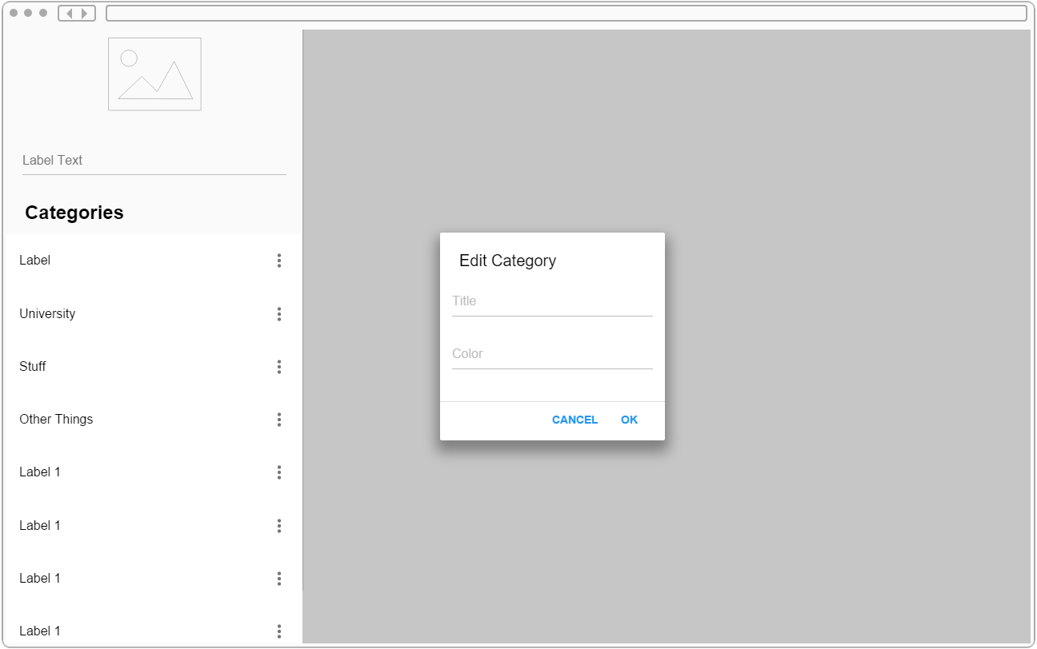
Konzept – Mockups
Notes:
Mockups mit Proto.io erstellt
Vorteile:
Mockup im Material-Design
Interaktiv
Schön

Slide 6
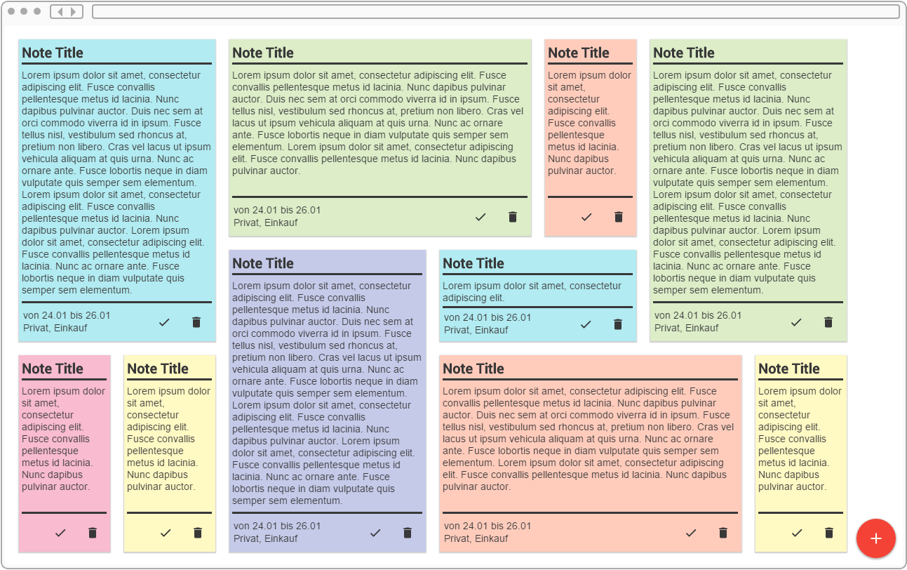
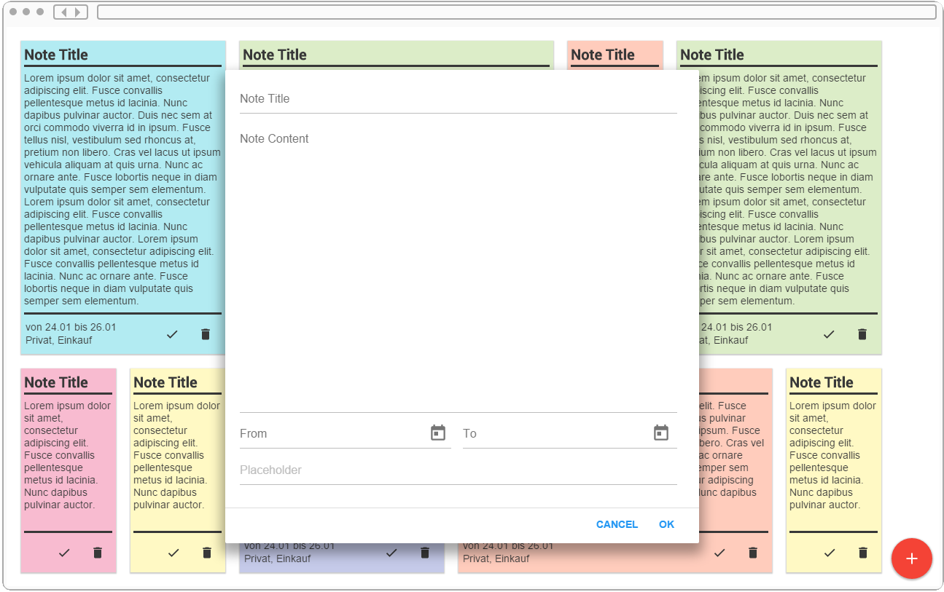
Konzept – Mockups
Notes:
Hier sieht man Interaktivität

Slide 7
Konzept – Datenmodell
tokens
userID : {ObjectID}
token : {String}
users
_id : {ObjectID}
email : {String}
notes
_id : {ObjectID}
title : {String}
lastModifiedDate : {Date}
_id : {ObjectID}
password : {String}
categories : [ ]
name : {String}
color : {String}
content : {String}
startdate : {Number}
enddate : {Number}
categories : [ ]
user : {ObjectID}
name : {String}
color : {String}
Notes:
3 collections
User -> notes.user
_id = unique
User.email = unique
lastModifiedDate hat TTL von 24 Stunden

Slide 8




Konzept – Technologie
M
MongoDB
Express.js
E
A
Angular.js
N
Node.js
Notes:
Als Technologiestack verwenden wir den MEAN-Stack
Steht für:
MongoDB - Persistenzschicht
ExpressJs - Server Framework
AngularJs - Client Framework
NodeJs – Server Runtime = Laufzeitumgebung

Slide 9
Vorstellung

Slide 10
Zeigen
http://localhost:3030/client/

Slide 11
Aussicht
Registrierung ausbauen
Notizen mit anderen Benutzern teilen
Archivierung von Notizen
Drag & Drop
Notizenmodell erweitern
Notes:
Registrierung -> E-Mail Service
Teilen -> Notizen sharen
Archivieren -> bisher nur Delete
Drag & Drop -> bisher nach Erstellungsdatum
Modell erweitern -> RTF-Texte, Checkliste, etc…

Slide 12
Quellen

